Slide 1
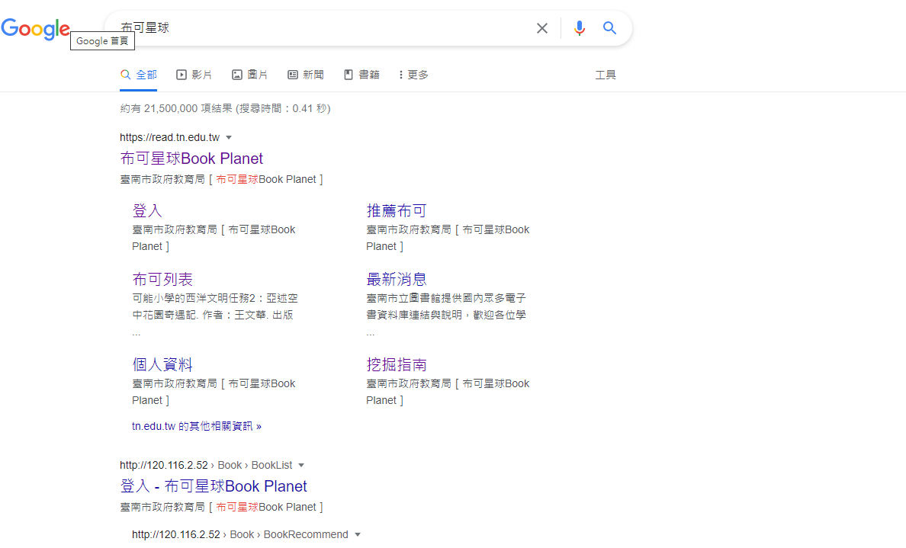
請搜尋“布可星球”

Slide 2
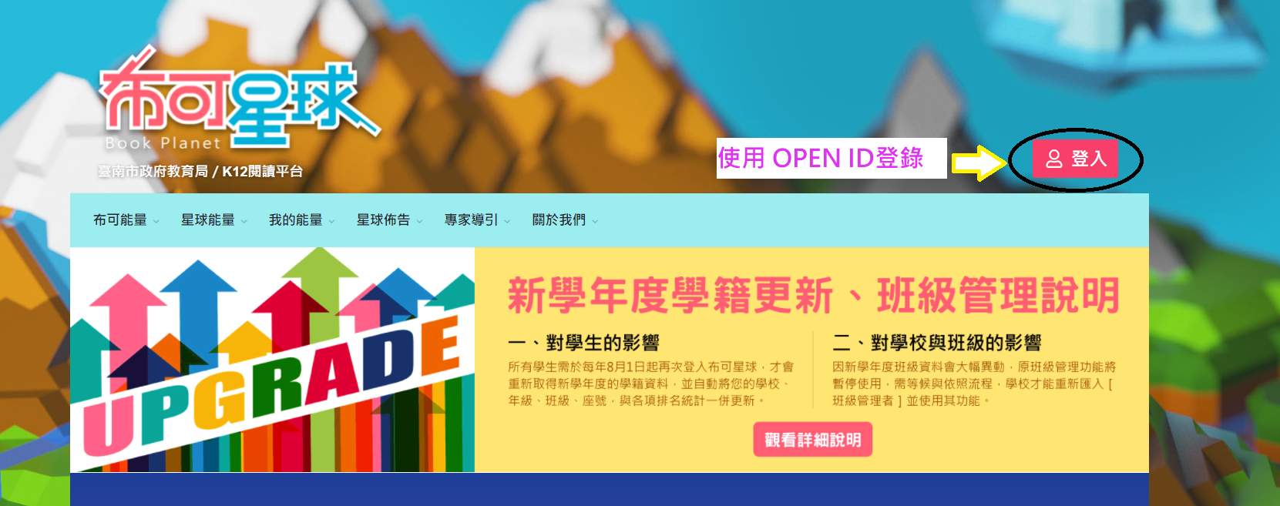
台南市布可星球閱讀平台
每學期「布可能量」積分前五名學生，每位給予圖書禮券300元及嘉獎一次的獎勵。

Slide 3
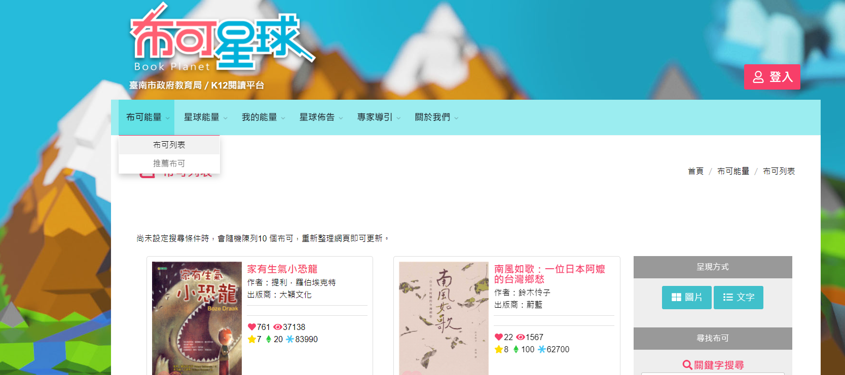

Slide 4
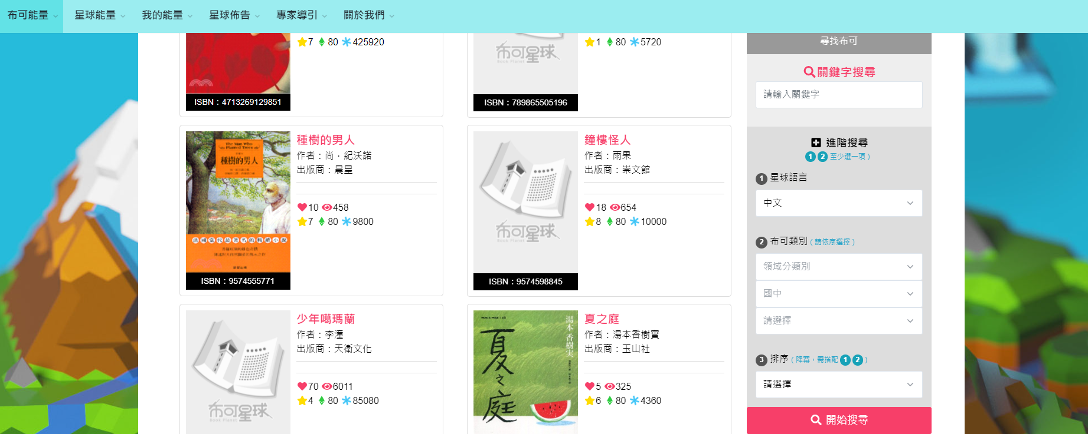
可由"布可能量"去搜尋國中書單
選擇國中
點選書籍後即可進行挖掘

